Slide 1
超星智慧图书馆产品与应用
超星 · 宋志森
2019.12
Notes:
汇报我们对此次合作的期待、思考与当前我们在智慧图书馆所做的一些探索

Slide 2
智慧图书馆
是图书馆发展的新阶段
是一个逐步建设的过程
传统图书馆时代 | 自动化管理时代 | 数字图书馆时代 | 智慧图书馆时代
Notes:
都不是，智慧图书馆是我们图书馆发展的新阶段，是继传统图书馆时代、自动化管理时代、数字图书馆时代后一个新的发展阶段，它是一个逐步建设的过程。

Slide 3
开放
自主
可生长
Notes:
同时这样一个微服务平台也是可生长，微应用可以逐渐被添加，成熟一个应用一个，服务也会越来越智慧。而这些微应用可能是超星开发的，也可能是我们图书馆或其它带三方单位开发的。

Slide 4
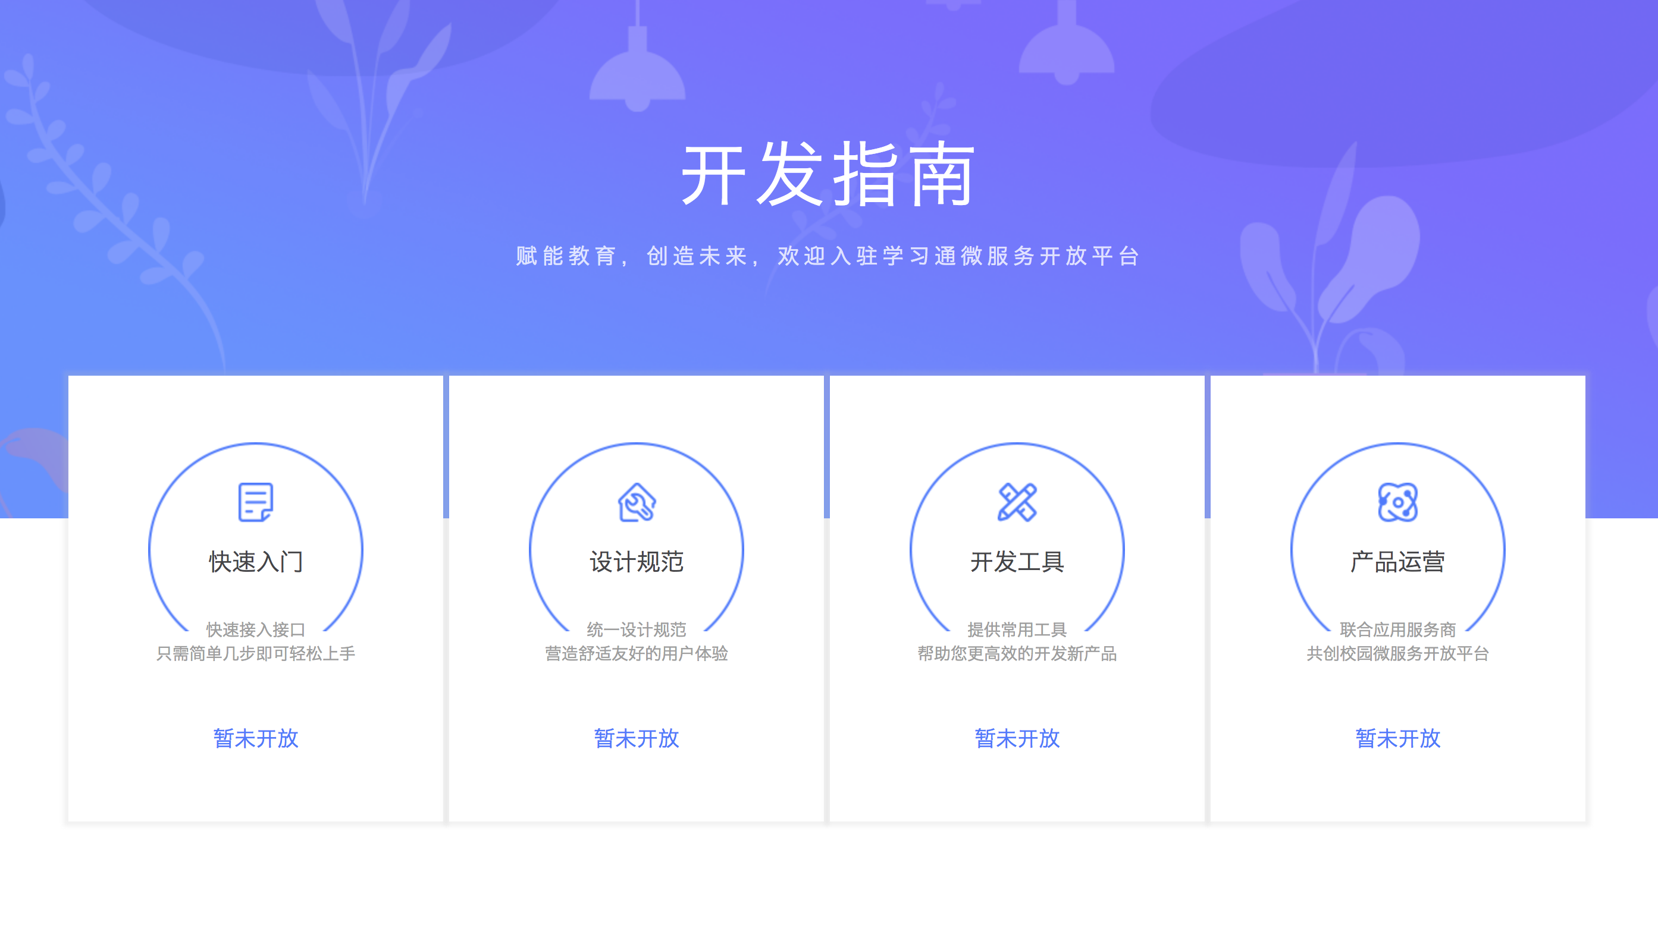
开放
任何图书馆或公司个人都可以自行开发微应用
Notes:
那么我们先来看下微服务平台，首先，这样一个微服务平台，它是开放的，任何单位或个人都可以依据平台的开发规范和工具接口自行开发微应用

Slide 5
自主
更加灵活自主的管理资源、用户、应用、界面、数据
Notes:
这样一个微服务平台给我们图书馆带来的更是自由和自主，过去我们委托一个公司，做了一个复杂的系统，任何一个细小的改动和定制都得通过公司，过程极其麻烦。而微服务平台将完全由图书馆自主管理，这种自主管理主要体现在4个方面，即用户管理、应用管理、界面管理和数据管理。

Slide 6
可生长
微应用可逐渐被开发被添加，智慧并非一触而就，在时间中慢慢成长
Notes:
同时这样一个微服务平台也是可生长，微应用可以逐渐被添加，成熟一个应用一个，服务也会越来越智慧。而这些微应用可能是超星开发的，也可能是我们图书馆或其它带三方单位开发的。

Slide 7
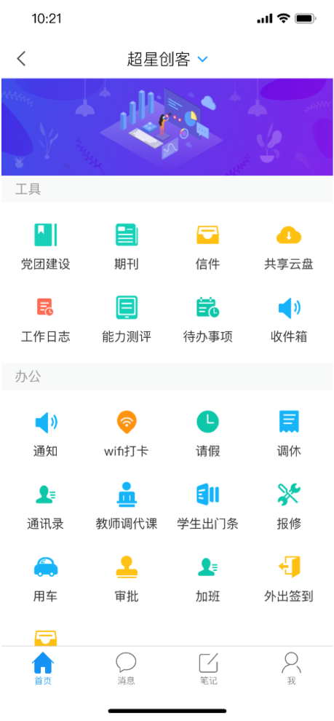
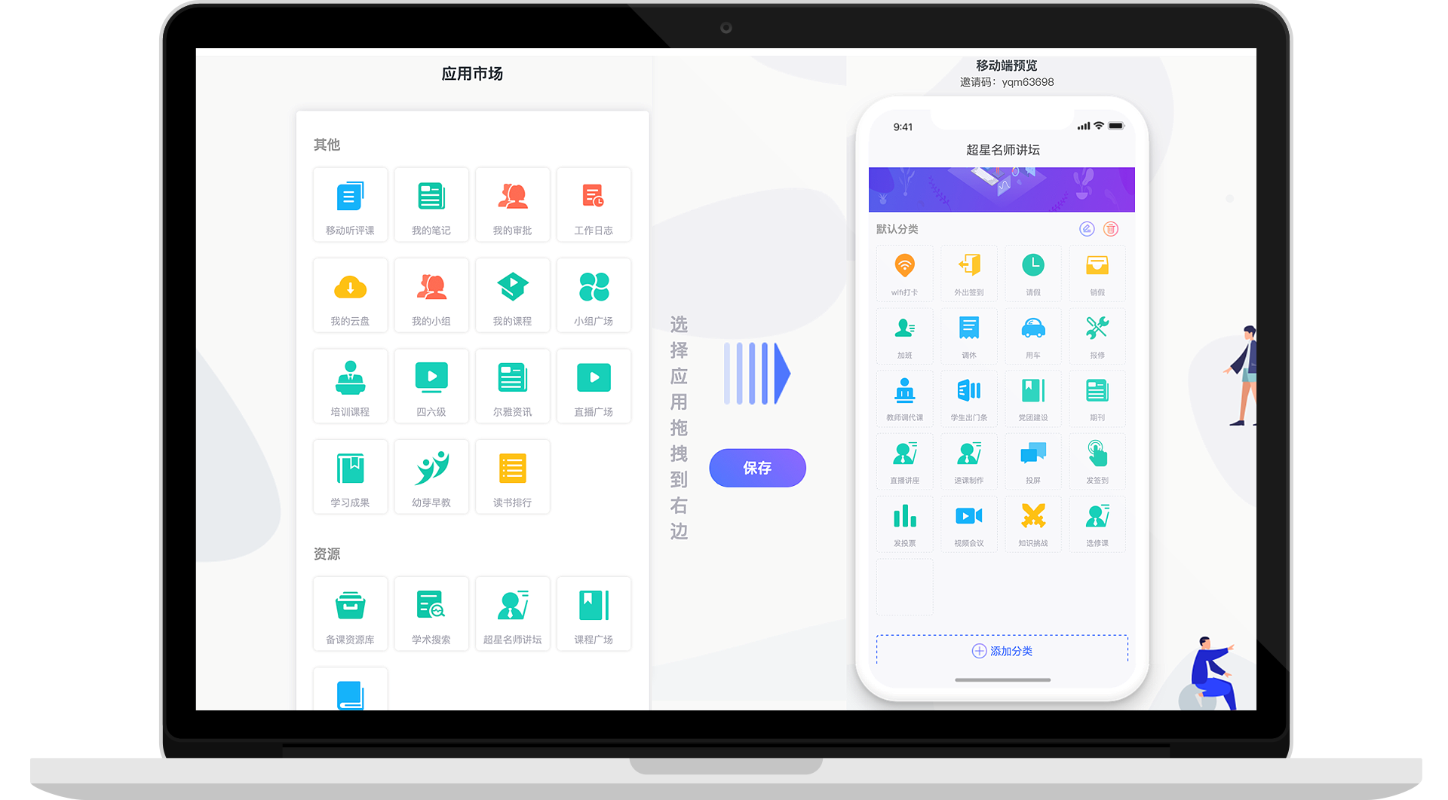
什么是微服务思维？
它将各种复杂的系统去耦合，分解为一个个微应用，用一个微应用去解决一个具体的问题
同时又将这些微应用的用户、数据、界面和管理等统一在同一个管理平台上

Slide 8
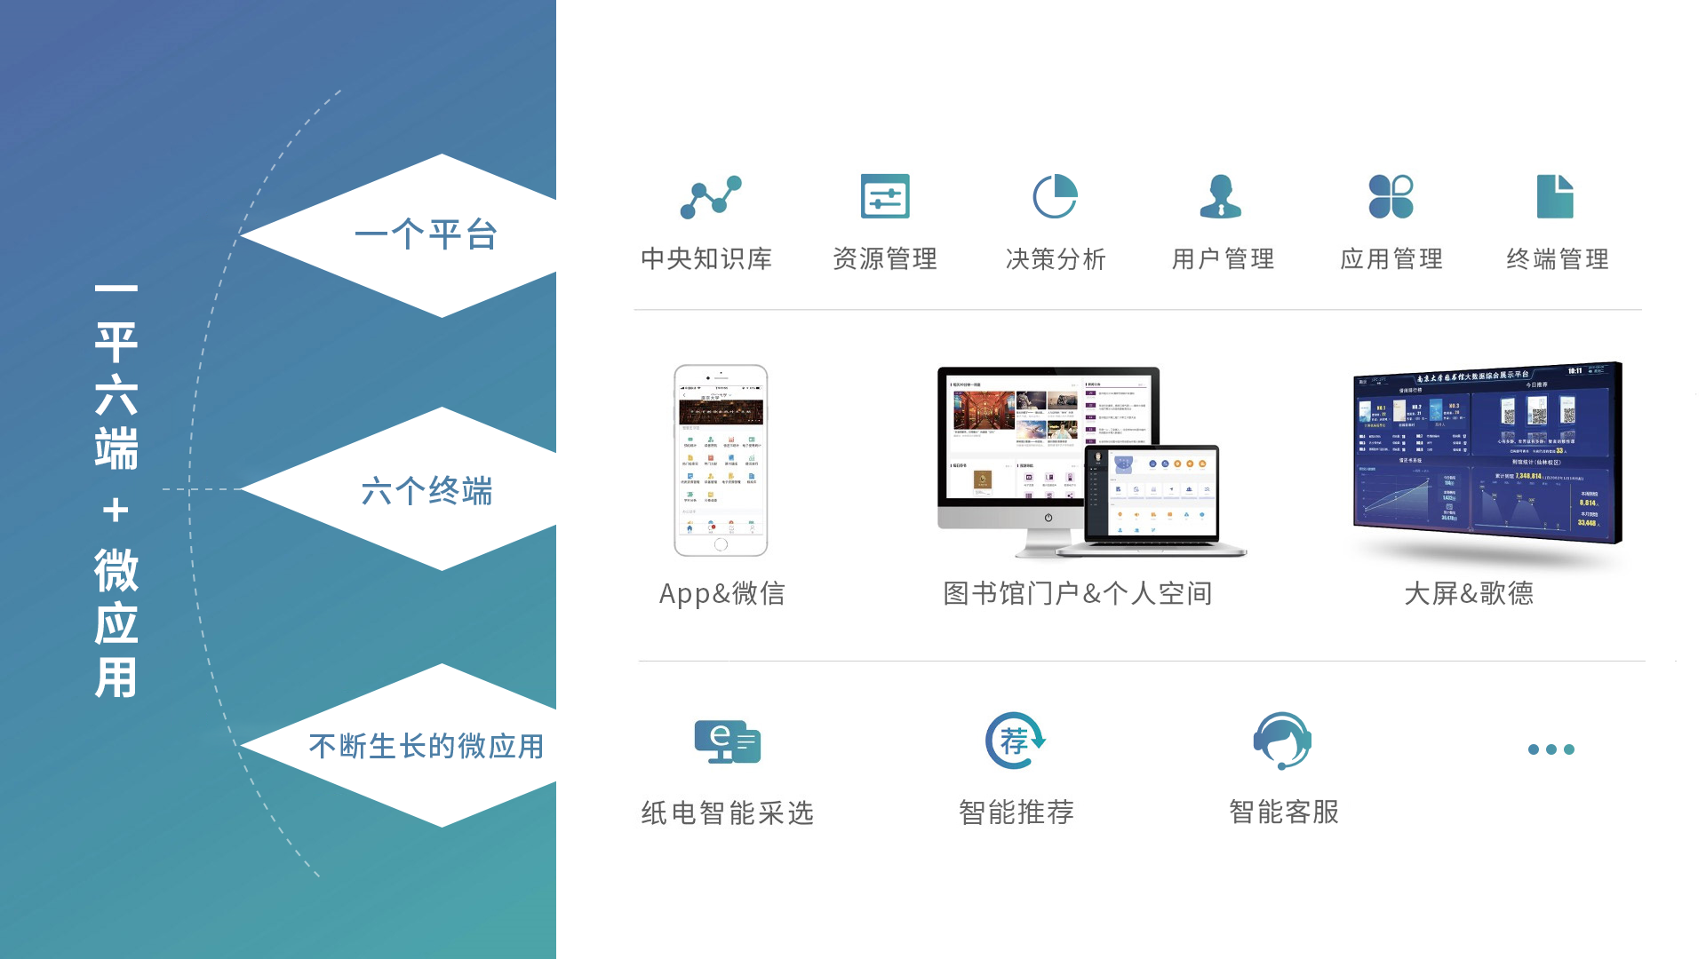
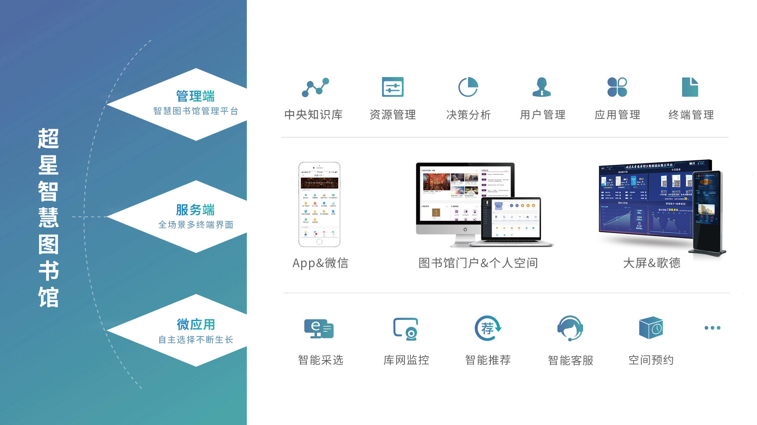
大屏&歌德
Notes:
所以，基于微服务架构的超星智慧图书馆。它由统一的微服务平台，和可生长的微应用组成，当然今年超星重点推出的微应用，主要是纸电采选和电子资源管理相关微应用。

Slide 9
一平六端
超星智慧图书馆产品形式：
Notes:
都不是，智慧图书馆是我们图书馆发展的新阶段，是继传统图书馆时代、自动化管理时代、数字图书馆时代后一个新的发展阶段，它是一个逐步建设的过程。

Slide 10
超星智慧图书馆管理平台
Notes:
所以，基于微服务架构的超星智慧图书馆。它由统一的微服务平台，和可生长的微应用组成，当然今年超星重点推出的微应用，主要是纸电采选和电子资源管理相关微应用。

Slide 11
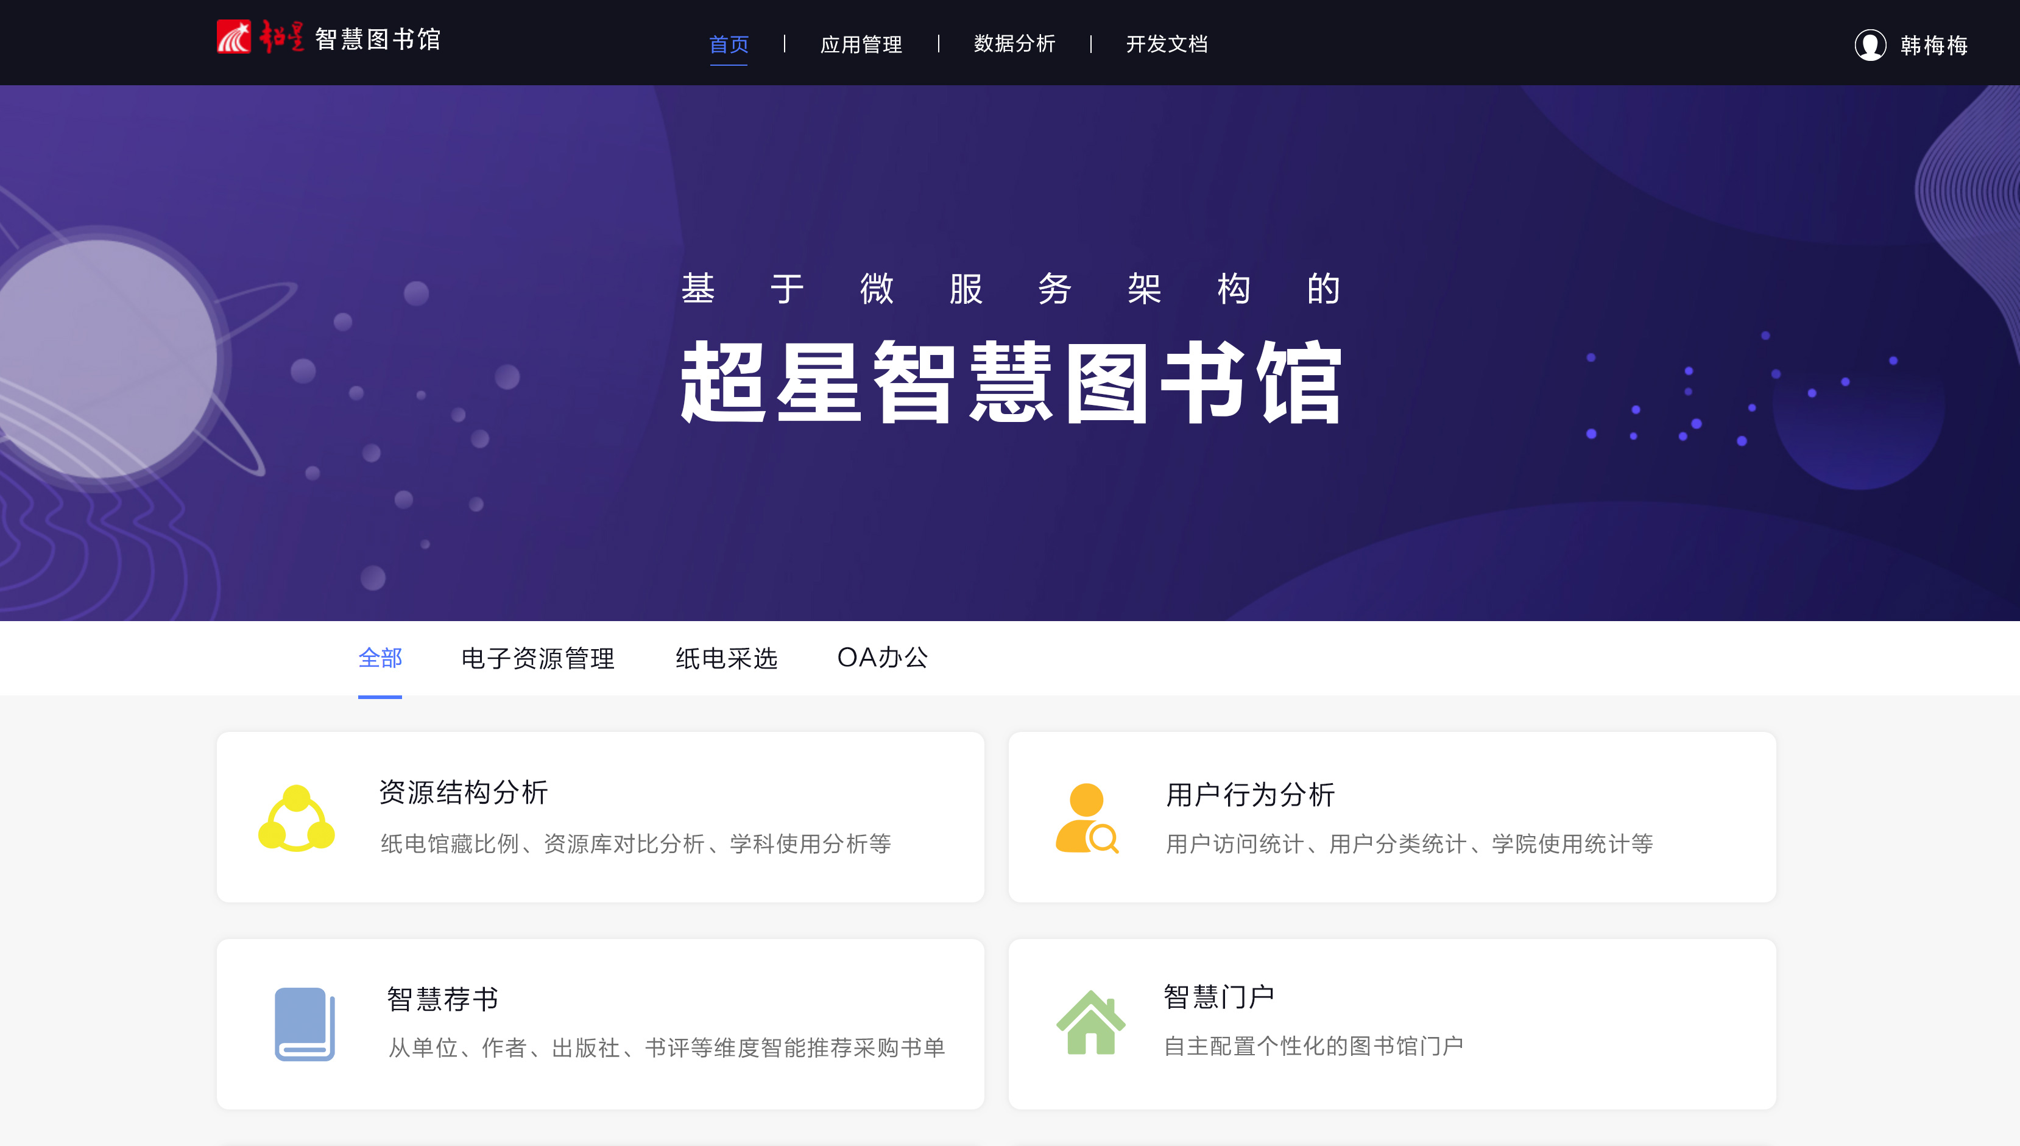
Notes:
正是基于这样一个逐渐发展的思路，超星结合最先进的微服务架构的设计理念，推出了基于微服务架构的超星智慧图书馆。

Slide 12
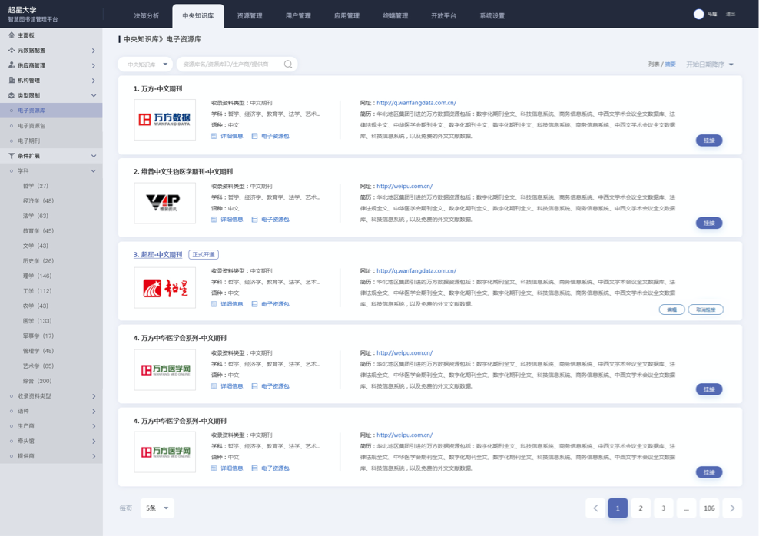
中央知识库
Notes:
所以，基于微服务架构的超星智慧图书馆。它由统一的微服务平台，和可生长的微应用组成，当然今年超星重点推出的微应用，主要是纸电采选和电子资源管理相关微应用。

Slide 13
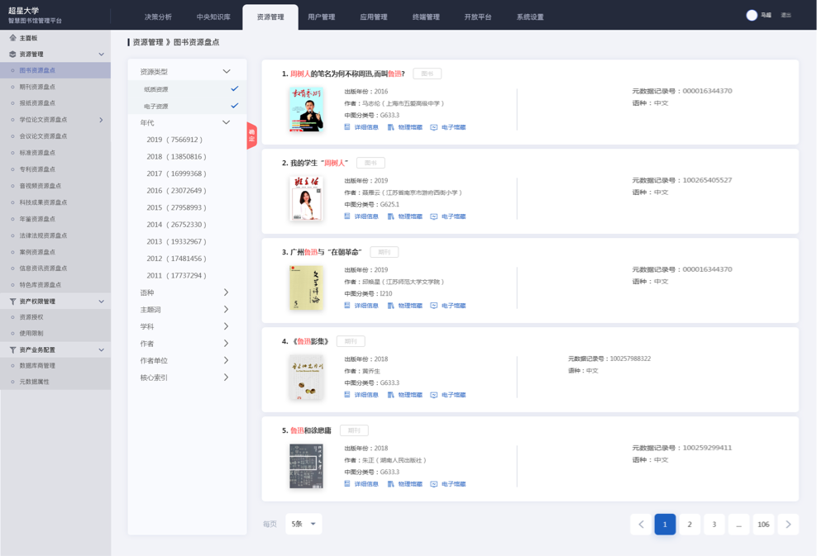
本馆资源
Notes:
所以，基于微服务架构的超星智慧图书馆。它由统一的微服务平台，和可生长的微应用组成，当然今年超星重点推出的微应用，主要是纸电采选和电子资源管理相关微应用。

Slide 14
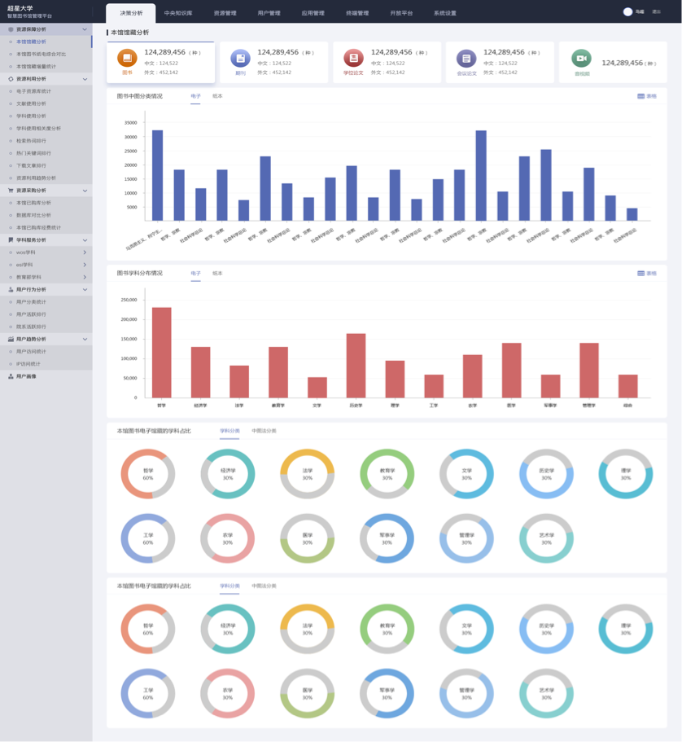
决策分析
Notes:
所以，基于微服务架构的超星智慧图书馆。它由统一的微服务平台，和可生长的微应用组成，当然今年超星重点推出的微应用，主要是纸电采选和电子资源管理相关微应用。

Slide 15
资源数据驱动，用户数据驱动
Notes:
所以，基于微服务架构的超星智慧图书馆。它由统一的微服务平台，和可生长的微应用组成，当然今年超星重点推出的微应用，主要是纸电采选和电子资源管理相关微应用。

Slide 16
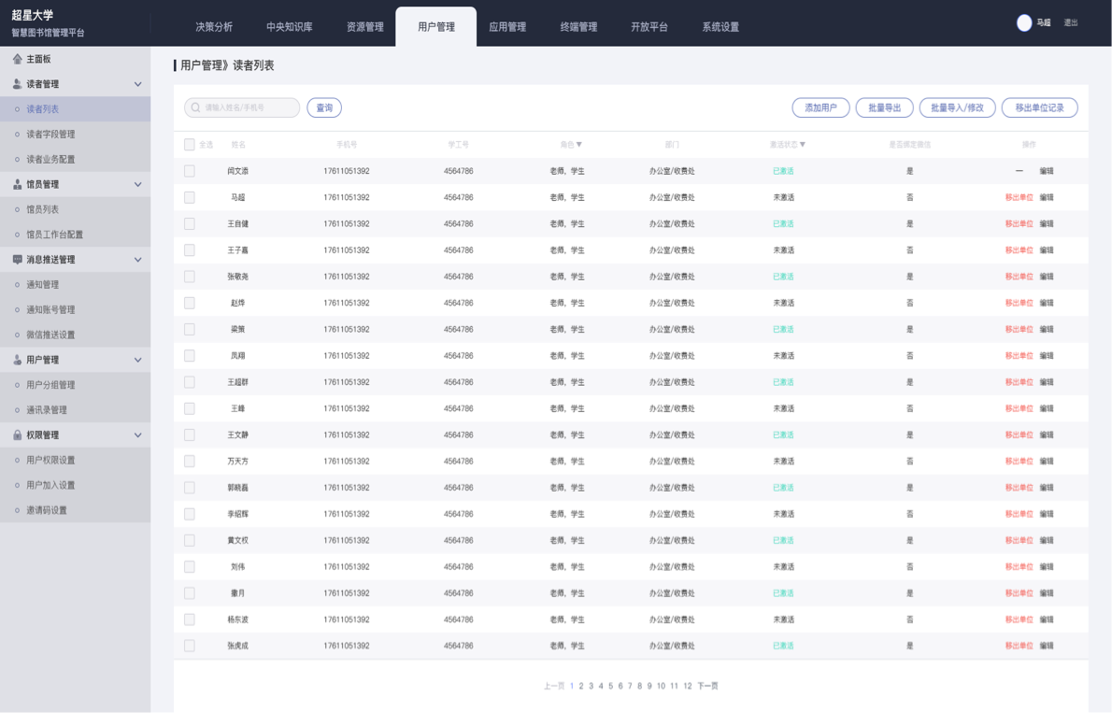
用户管理
Notes:
所以，基于微服务架构的超星智慧图书馆。它由统一的微服务平台，和可生长的微应用组成，当然今年超星重点推出的微应用，主要是纸电采选和电子资源管理相关微应用。

Slide 17
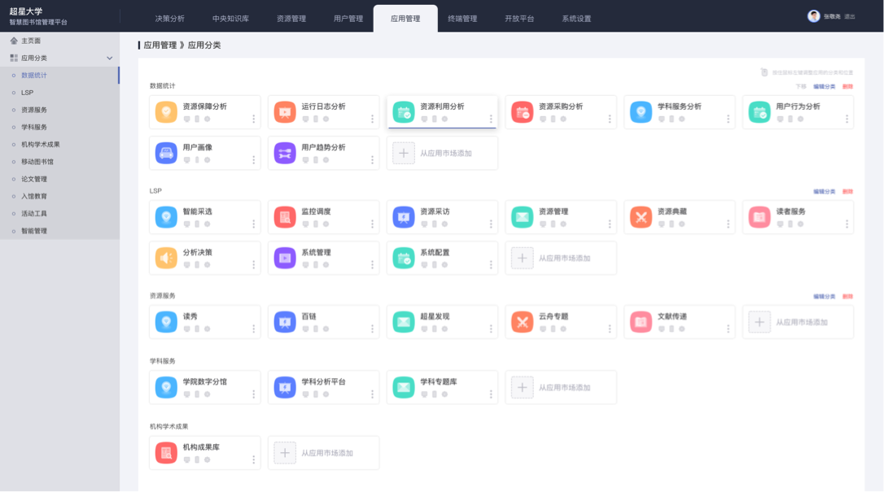
应用管理
Notes:
所以，基于微服务架构的超星智慧图书馆。它由统一的微服务平台，和可生长的微应用组成，当然今年超星重点推出的微应用，主要是纸电采选和电子资源管理相关微应用。

Slide 18
微应用列表
纸电智能采选
学科评价分析
智能推荐
空间预约
库网监控
读者荐购
活动管理
故障报修
审批、签到
调查问卷
Notes:
所以，智慧图书馆并非一蹴而就，它需要一个一个模块逐步去建设，是一个不断生长的过程，一点点越来越智慧。

Slide 19
微应用列表
智能客服
座位预约
扫码借书
你读书我买单
入馆教育
图书3D导航
VR全景
论文检测
论文提交
。。。
Notes:
所以，智慧图书馆并非一蹴而就，它需要一个一个模块逐步去建设，是一个不断生长的过程，一点点越来越智慧。

Slide 20
大屏&歌德
Notes:
所以，基于微服务架构的超星智慧图书馆。它由统一的微服务平台，和可生长的微应用组成，当然今年超星重点推出的微应用，主要是纸电采选和电子资源管理相关微应用。

Slide 21
电子资源管理
不断添加的微应用
谢谢！
Notes:
所以，智慧图书馆并非一蹴而就，它需要一个一个模块逐步去建设，是一个不断生长的过程，一点点越来越智慧。

